Slide 1
التقرير الختامي لبرنامج
معين النخبة 4

Slide 2
وقف الأبرار

Slide 3
المقدّمـــــــــــــة
الحمد لله الذي لا مانع لما وهب .. ولا معطي لما سلب .. طاعته للعاملين أفضل مُكتسب .. وتقواه للمتقين أعلى نسب .. هيأ قلوب أوليائه للإيمان وكتب .. وسهل لهم في جانب طاعته كل نصب .. فلم يجدوا في سبيل خدمته أدنى تعب ..
نحمده على ما وهبنا من فضله ووهب .. ونسأله كما أعاننا ويسر لنا الصعاب فأكملنا بفضله العمل .. أن يُتم علينا برحمته النعمة ويتفضل علينا بالقبول ..
نقدم بين أيديكم التقرير الختامي لبرنامج معين النخبة 4 .. نسأل الله أن يبارك فيه ويجزي القائمين عليه الأجر والمثوبة وأن يبارك لهم في أعمالهم وذرياتهم .. ويعين الخريجات على العمل بهذا العلم وأن لا يحرم أجر نفعه الإسلام والمسلمين إنه سميع مجيب ..
تضمن التقرير إعداد خطة البرنامج ثم تنفيذه وجميع الدورات التدريبية واللقاءات الإثرائية ، ثم تقييم البرنامج التدريبي من قبل المدربين والمدربات ، يتخلله آراء المتدربات في البرنامج ، يليه مخرجات البرنامج من مشاريع، وخُتم التقرير بالحفل الختامي.
هذا ولله الحمد والمنة.. ونسأل الله النفع والسداد

Slide 4
بطاقة المشروع
مختصر المشروع | برنامج تدريبي لتأهيل المتميزات في برامج معين السابقة وإكسابهن المهارات اللازمة لممارسة الدور الريادي من خلال المجالات التالية (التربوي, العلمي, الفكري, المهاري , الشخصي)
مكان تنفيذ المشروع | قاعة تدريبية
تاريخ البدء | 29 / 6 / 1449هـ
تاريخ الانتهاء | 26 / 8 / 1443هـ
مدة المشروع | 12 يوم تدريبي
عدد المستفيدات | 30 متدربة

Slide 5
فريق العمــــــــل
المشرفة العامة
أ. مريم الحسين
مديرة المشروع
مشرفة المشاريع
أ. بدور العوبثاني
أ. إيمان المهداوي
المساعدة
أ. بثينة الخميس

Slide 6
مسارات المشروع
المسار التربوي
المسار المهاري
المسار الفِكري
المسار العلمي
المسار الشخصي

Slide 7
الخطة التفصيلية لدورات برنامج ( معين النخبة 4 )
من 29 / 6 /1443هـ ـ 26 / 8 / 1443هـ
العنوان | المحاور | الوقت | اليوم | التاريخ | المدرب/ة
مهارات القراءة السريعة | 1. التعرف على مفهوم القراءة السريعة 2. قياس سرعة القراءة لدى المتدربة 3.مضاعفة سرعة القراءة ثلاثة أضعاف على الأقل من خلال التقنيات الخمسة للقراءة. 4. تطبيق القراءة السريعة بطريقة psq5r 5. التعرف على أهم المواقع الالكترونية والتطبيقات الخاصة بالقراءة السريعة | ٤:٠٠ - 8:٠٠ | الثلاثاء | 29 / 6/ 1443 | أ. أمل العوبثاني
فقه الأولويات | 1. التأصيل الشرعي للأولويات، ونماذج للأولويات في السنة. 2.الموازنة في الحياة بين المسؤوليات الأسرية والاجتماعية. 3.ضوابط الأولويات حال التزاحم. | ٤:٠٠ - ٨:٠٠ | السبت | 4 / 7 / 1443 | د. نورة الهدلق
مهارات التفكير الإبداعي | 1.مفهوم التفكير الإبداعي، وسمات المبدعين. 2.طرق توليد الأفكار الإبداعية. 3. مكونات التفكير الإبداعي. 4.معوقات الإبداع. | 8:٠٠ - 12:٠٠ | الثلاثاء | 7 / 7 / 1443 | د. فاطمة باعارمة
المرأة والتربية | 1.الأهداف التربوية. 2.خصائص المراحل العمرية والتعامل معها. 3.تنمية الجوانب الإيمانية. 4.تنمية الجوانب العلمية والعقلية والسلوكية والاجتماعية والنفسية. 5. تطبيقات ومشاريع عملية على الكتاب. | 8:٠٠ - 12:٠٠ | السبت | 11 / 7/ 1443 | د . محمد الدويش

Slide 8
العنوان | المحاور | الوقت | اليوم | التاريخ | المدرب/ة
الفكر النسوي عرض ومناقشة من منظور الفكر الإسلامي | 1. أحكام الأسرة في ضوء الشريعة الإسلامية. 2. هوية المرأة المسلمة. 3.مفهوم النسوية وأبرز أهدافها . | ٤:٠٠ - ٨:٠٠ | السبت | 18 /7 / 1443 | د. حسن الأسمري
ركائز نجاح الخطاب المُعاصر | مفهوم الخطاب وأنواعه. أبرز معالم الخطاب في العصر النبوي. أبرز أخطاء الخطاب المعاصر. ضوابط تجديد الخطاب المعاصر. أبرز ركائز نجاح الخطاب المعاصر. | ٤:٠٠ - 8:٠٠ | الاثنين | 20 /7 /1443 | د. عبير الشلهوب
المُحاوِر المُحترف | 1.سمات المحاور المحترف. 2.مهارات المحاور المحترف. 3. أدوات وأساليب الوصول للاحترافية في الحوار. | ٤:٠٠ - ٨:٠٠ | السبت | 25/ 7 / 1443 | د. فؤاد مرداد
أسرار صناعة المشاريع ونجاحها | 1 الفرق بين المبادرة والمشروع والبرنامج . 2.تعريف المشروع 3. مراحل تدرج المشروع 4.المكونات الأساسية للمشروع 5.الفوائد الشخصية للمشروع 6. طرق استمطار أفكار المشاريع 7. أسرار نجاح المشاريع 8. نموذج العمل 9. كيف أضع خطة للمشروع ؟ | ٤:٠٠ - ٨:٠٠ | الثلاثاء | 28/ 7 / 1443هـ | أ. بدور العوبثاني

Slide 9
العنوان | المحاور | الوقت | اليوم | التاريخ | المدرب/ة
تخطيط وإدارة المبادرات و المشاريع | صناعة الخطة. إدارة الموارد البشرية. إدارة الأزمات والمخاطر. إدارة الحملة الإعلامية. التنسيق الفعال. التنفيذ الناجح. الإغلاق والتقييم. | 8:٠٠ - 12:٠٠ | السبت | 28 / 7/ 1443 | أ. ناصر باحاج
المذاهب المعاصرة | 1. أبرز المذاهب المعاصرة. 2.أبرز معتقداتها وآثارها. 3. منهج أهل السنة والجماعة. | 4:٠٠ - 8:٠٠ | الثلاثاء | 5 / 8/ 1443 | د . هدى الكثيري
مهارات القيادة | 1. مستويات القيادة . 2. القيادة الملهمة . 3.الممارسات الخمس للقيادة . | 8:٠٠ - 12:٠٠ | الأربعاء | 20 /8 / 1443 | د . صالح المحيميد
أبرز الشبهات حول مصادر التلقي والقضايا المعاصرة | 1. خطورة الشبهات ،وأهمية التصدي لها. 2. أبرز الشبهات المعاصرة حول الحجاب. 3.تفنيد الشبهات والرد عليها على ضوء الكتاب والسنة. | 8:00 - 12:٠٠ | السبت | 23 /8 /1443 | أ. د . أسماء السويلم
الحفل الختامي 26/ 8 / 1443 الثلاثاء |  | ٤:٠٠ - ٨:٠٠ | الثلاثاء |  | الحفل الختامي

Slide 10
نبذة تعريفية عن المدربين والمدربات في مشروع معين النخبة 4
العنوان | نبذة مختصرة | المدرب/ة
مهارات القراءة السريعة | مدربة معتمدة وعضو مركز الشاوي للتدريب والتطوير المهني وعضو المدرسة العربية للكوتشينج مؤسسة ومدربة برنامج "القراءة السريعة وعي وإنجاز" والذي تم تقديمه في 38 منشأة تعليمية . المؤهل التعليمي: بكالوريوس شريعة من جامعة الإمام محمد بن سعود . دبلوم معلمات القرآن من معهد البيان ومعهد إعداد المعلمات. خبرة 13 سنة في مجال التعليم والتدريب والإشراف التعليمي. | أ. أمل العوبثاني
فقه الأولويات | أستاذ مساعد بقسم الثقافة الإسلامية في كلية الشريعة بجامعة الإمام محمد بن سعود الإسلامية | د. نورة الهدلق
مهارات التفكير الإبداعي | دكتوراه في الإدارة التربوية - عضو هيئة تدريس- مدرب معتمد في مهارات التفكير - مدرب معتمد دولي - لايف كوتش معتمد من icf | د. فاطمة باعارمة
المرأة والتربية | رئيس مجلس إدارة مؤسسة المربي | د . محمد الدويش
الفكر النسوي عرض ومناقشة من منظور الفكر الإسلامي | أستاذ العقيدة والمذاهب الفكرية المعاصرة بقسم العقيدة، وله مجموعة أبحاث في العقيدة والفكر الحديث والفكر النسوي وأبحاث العولمة الفكرية والثقافية، وكذلك الوعي الفكري، وآخرمؤلفاته: الوعي الفكري مفهومه وأدواته، صدر عن جامعة الملك خالد بأبها | د. حسن الأسمري

Slide 11
العنوان | نبذة مختصرة | المدرب/ة
ركائز نجاح الخطاب المُعاصر | عضو هيئة التدريس في جامعة الإمام محمد بن سعود ـ مدرب معتمد ـ كاتبة ـ حائزة على المركز السادس في الملتقى السادس للمؤتمر العلمي لطلاب وطالبات التعليم العالي | د. عبير الشلهوب
المُحاوِر المُحترف | مساعد المدير التنفيذي للوقف العلمي أستاذ مشارك في جامعة الملك عبدالعزيز | د. فؤاد مرداد
أسرار صناعة المشاريع ونجاحها | مدرب معتمد ، ممارس في مهارات الذكاء والتفكير خبير تدريب مهارات قيادية | أ. بدور العوبثاني
تخطيط وإدارة المبادرات و المشاريع | مدير مشاريع معتمد في pmp، pmd معتمد في TOT، NLP ماستر كوتش من ICI | أ. ناصر باحاج
المذاهب المعاصرة | باحثة في علوم العقيدة والمذاهب المعاصرة من جامعة الملك سعود، متعاونة في جامعة الإمام من عام ١٤٣٣- ١٤٤١،عضو في الجمعية العلمية لعلوم العقيدة والمذاهب المعاصرة، الإشراف التعليمي لدار أمهات المؤمنين النشاط العلمي: كتاب التوضيح والبيان (مطبوع) نظرات نقدية في المنطق - بحث علمي محكم ومنشور- رسالة ماجستير بعنوان محمد هيكل توجهاته العقدية والفكرية رسالة الدكتوراه اتجاهات الصوفية في التفسير | د . هدى الكثيري
مهارات القيادة | دكتوراه تنمية القيادات - جامعة إدنبرة مؤسس مركز دراسات القيادة | د . صالح المحيميد
أبرز الشبهات حول مصادر التلقي والقضايا المعاصرة | أستاذ دكتور في جامعة الملك سعود تخصص العقيدة والأديان | أ. د. أسماء السويلم

Slide 12
متطلبات التخرج
طُلب من كل داعية القيام بالتكليف التالي وذلك للتحقق من أثر البرنامج ولإثراء المجتمع ببرنامج دعوية وإبداعية :
اقتراح فكرة لمشروع دعوي وذلك بوضع الدراسة له وتطبيقه عملياً
وإرسال تقرير بذلك

Slide 13
المرحلة
الأولى

Slide 14
مراحل سير المشروع
الشكر والتقارير
الإعلان والتسجيل
كتابة تقارير الدورات بعد الانتهاء من كل لقاء ومنح المدربين والمدربات الرسوم وشهادات الشكر والتقدير
تم إرسال رابط التسجيل في البرنامج وإتاحة التسجيل
التقييم
سير العمل في المرحلة الأولى
تم إعداد جميع الأسئلة التقييمية القبلية والبعدية والمتابعة في ذلك مع تقييم المدربين والمدربات لمشاركتهم
التنفيذ والتنسيق
القبول
تم التنسيق واعتماد المتدربين والمدربات مع التأكيد والمتابعة والإعلان مع حصر احتياجهم التدريبي
تم إرسال رسالة القبول للمرشحات وجمعهم في مجموعة واحدة عبر تطبيق الواتس آب كما تقسيم المشاركات إلى مجموعات تنافسية

Slide 15
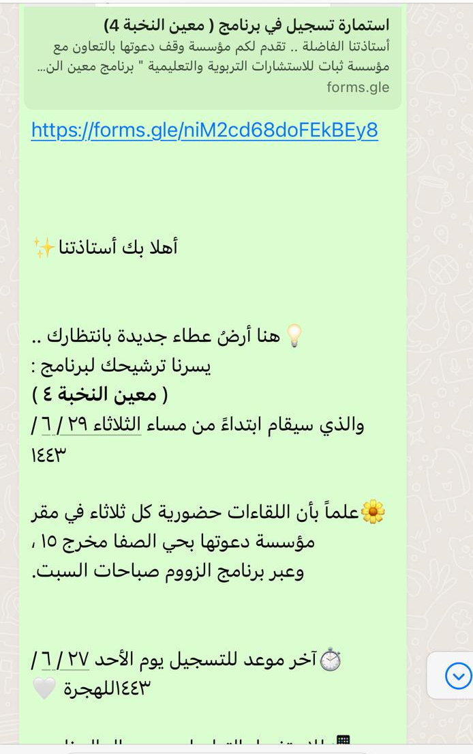
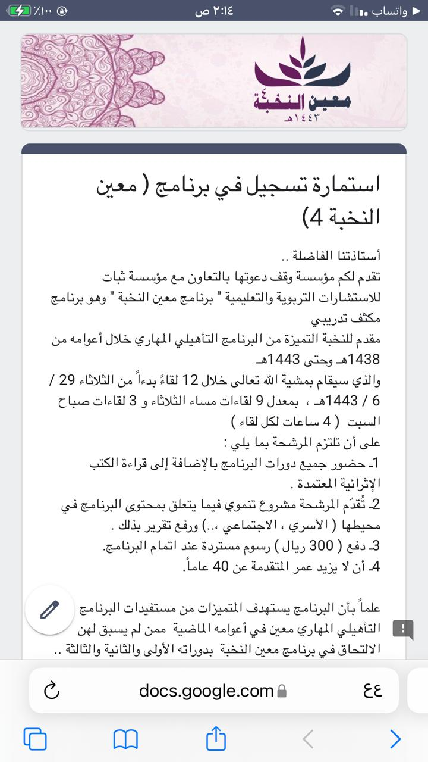
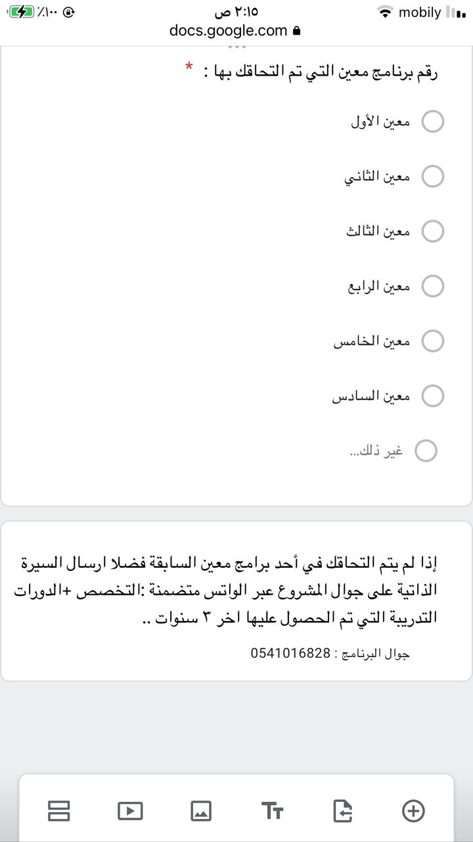
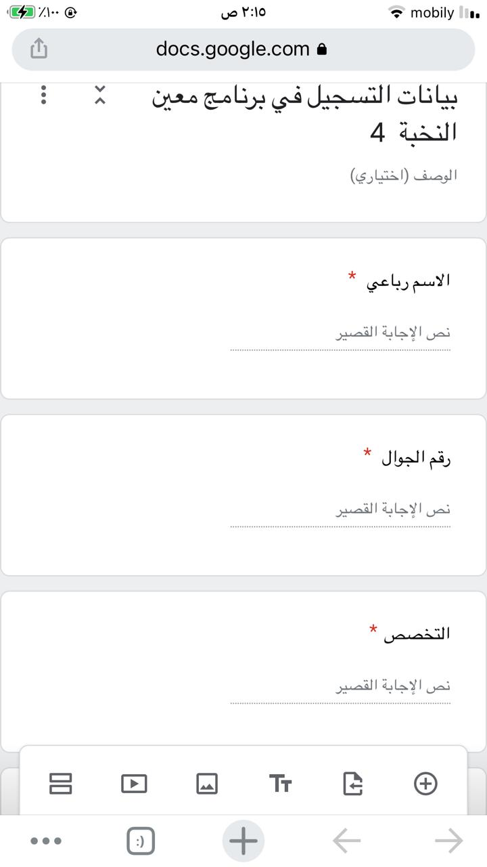
الإعلان والتسجيل
تم إرسال رابط التسجيل في البرنامج وإتاحة التسجيل

Slide 16
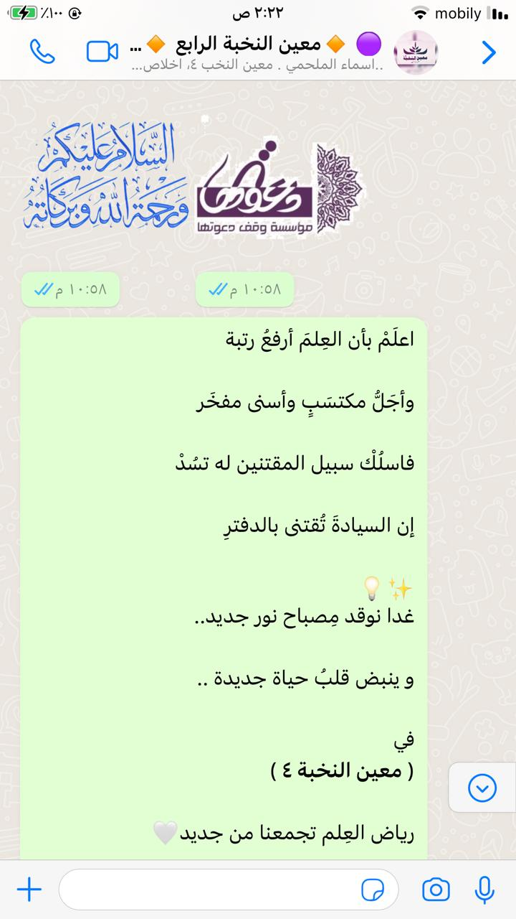
القبول
تم إرسال رسالة القبول للمرشحات وهن من خريجات برامج معين السابقة وممن لم يلتحقن بالبرامج السابقة ولكن لديهن مهارات في الدعوة والتأثير وجمعهم في مجموعة واحدة عبر تطبيق الواتس آب كما تم تقسيم المشاركات إلى مجموعات تنافسية

Slide 17
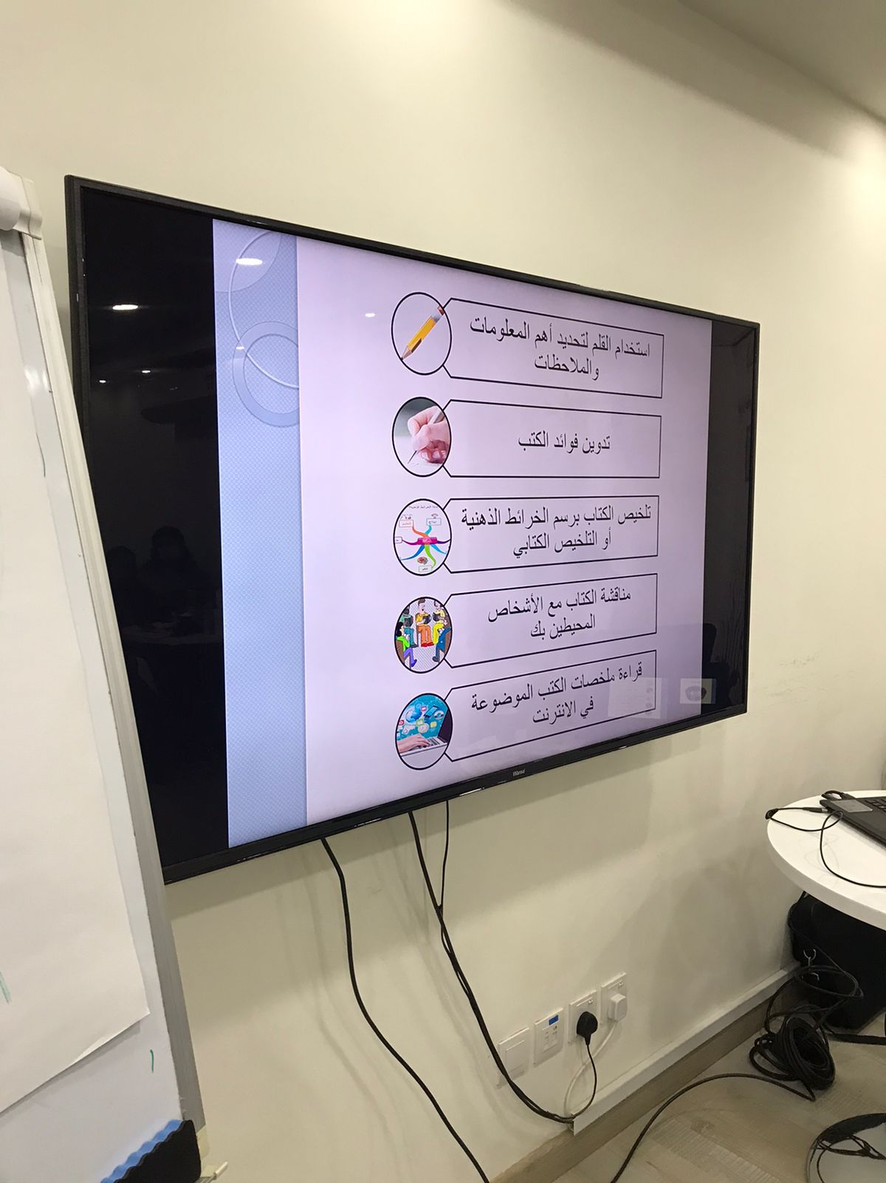
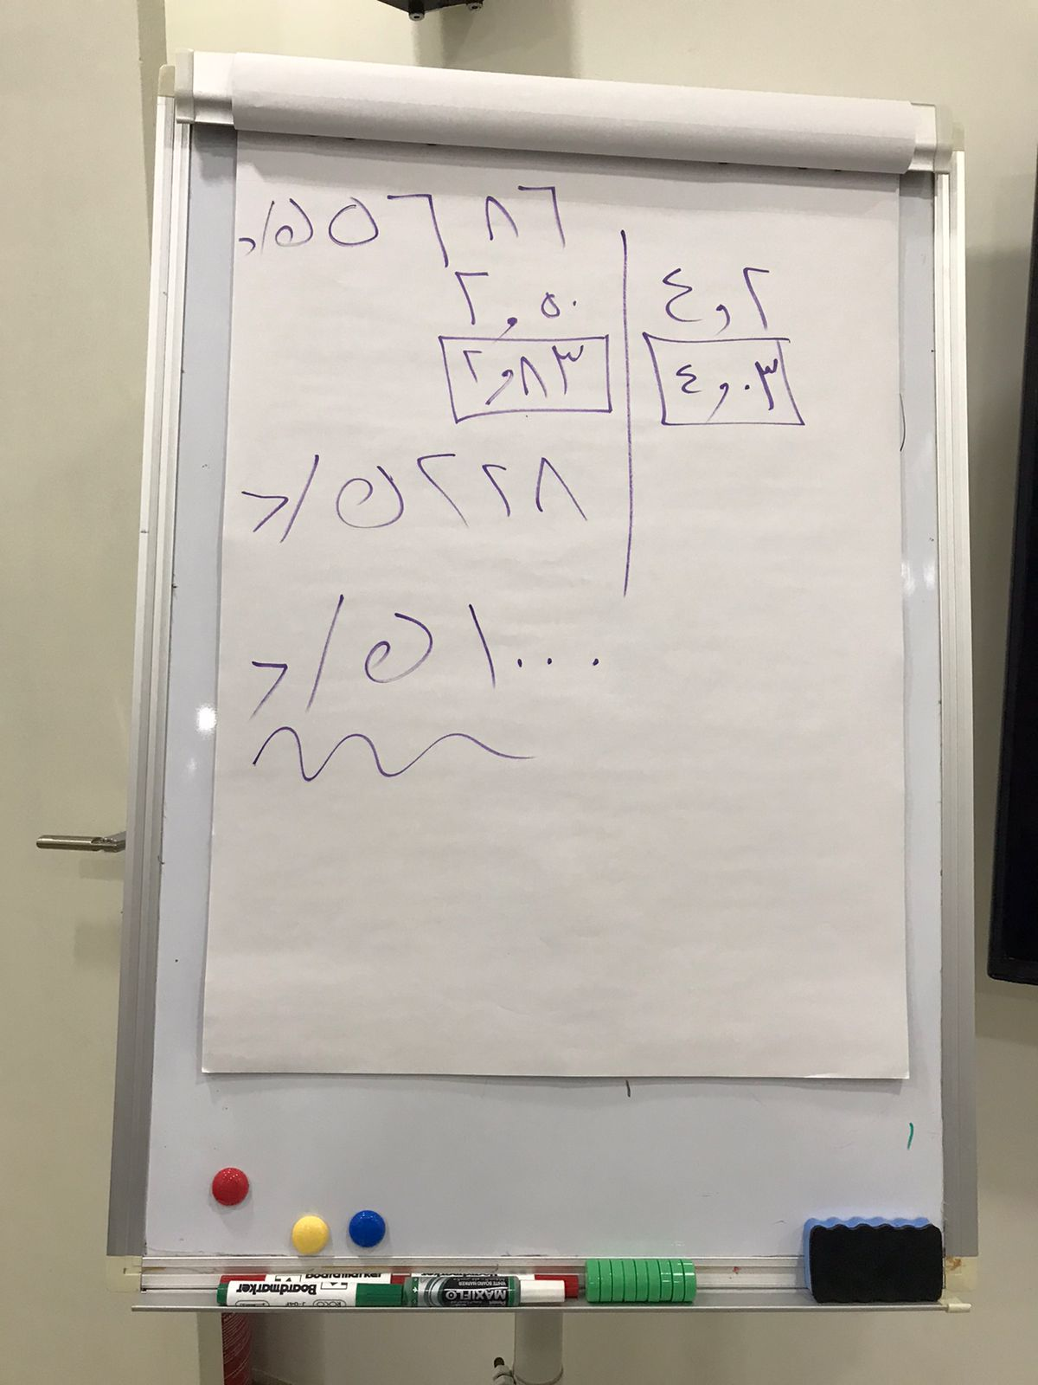
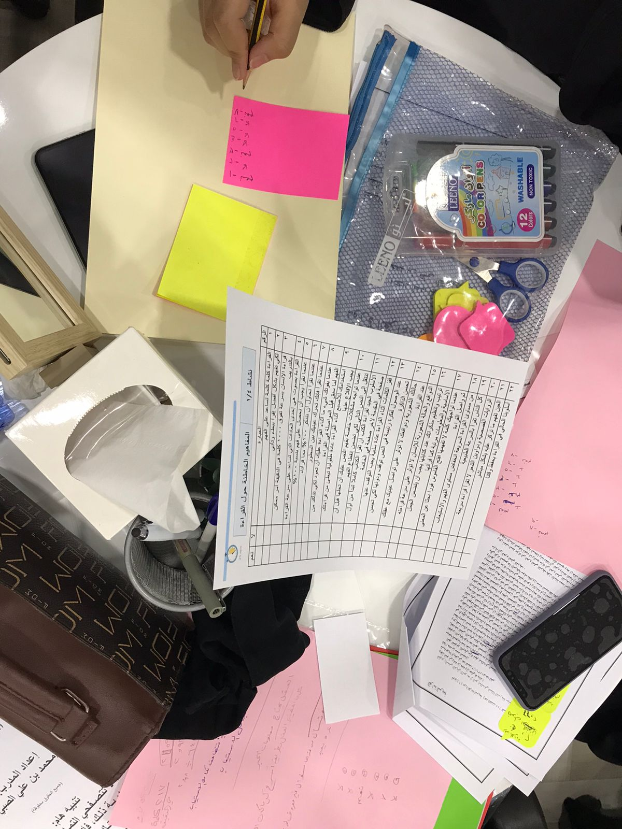
تم التنسيق واعتماد المتدربين والمدربات مع التأكيد والمتابعة والإعلان مع حصر احتياجهم التدريبي، وتم استقبال المشاركات في البرنامج بإعداد الحقائب الخاصة بهم و تنظيم القاعة والضيافة واعتماد برنامج التحفيز كما تم توزيع بروش خاص يحمل مسمى كل مشتركة بالإضافة للإهداءات
التنفيذ والتنسيق

Slide 18
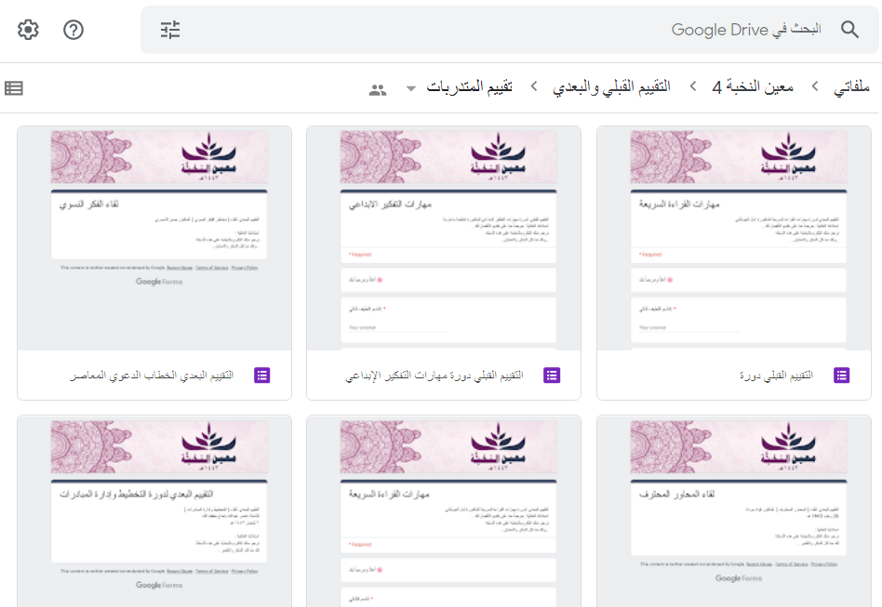
تم إعداد جميع الأسئلة التقييمية القبلية والبعدية والمتابعة في ذلك مع تقييم المدربين والمدربات بعد مشاركتهم في البرنامج
التقييم

Slide 19
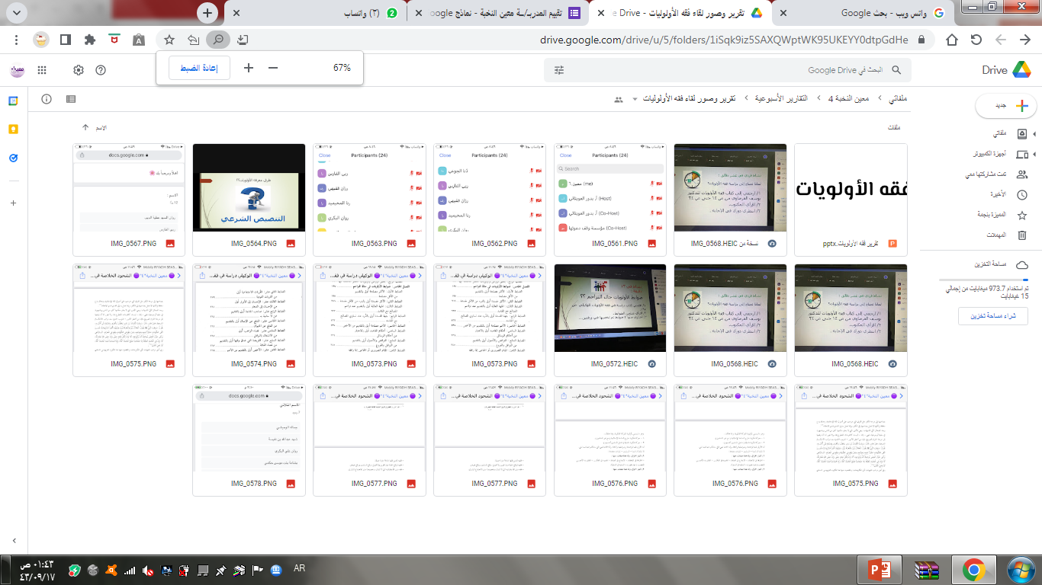
تمت كتابة تقارير البرامج بعد الانتهاء من كل برنامج مع التقرير الدوري ومنح المدربين والمدربات الرسوم وشهادات الشكر والتقدير
الشكر والتقارير

Slide 20
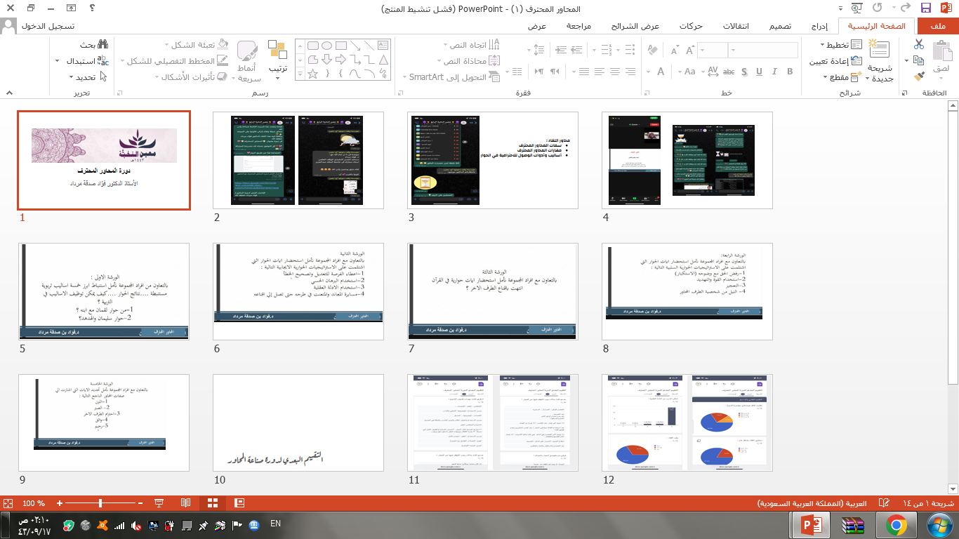
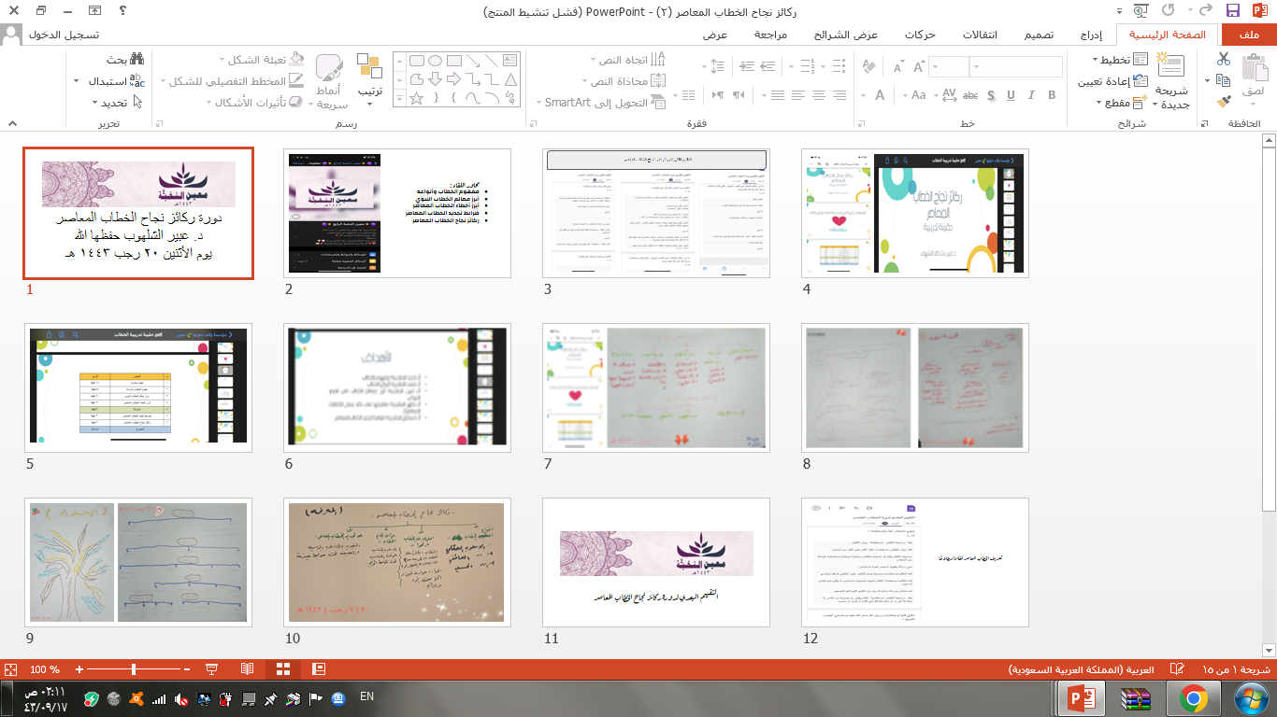

Slide 21
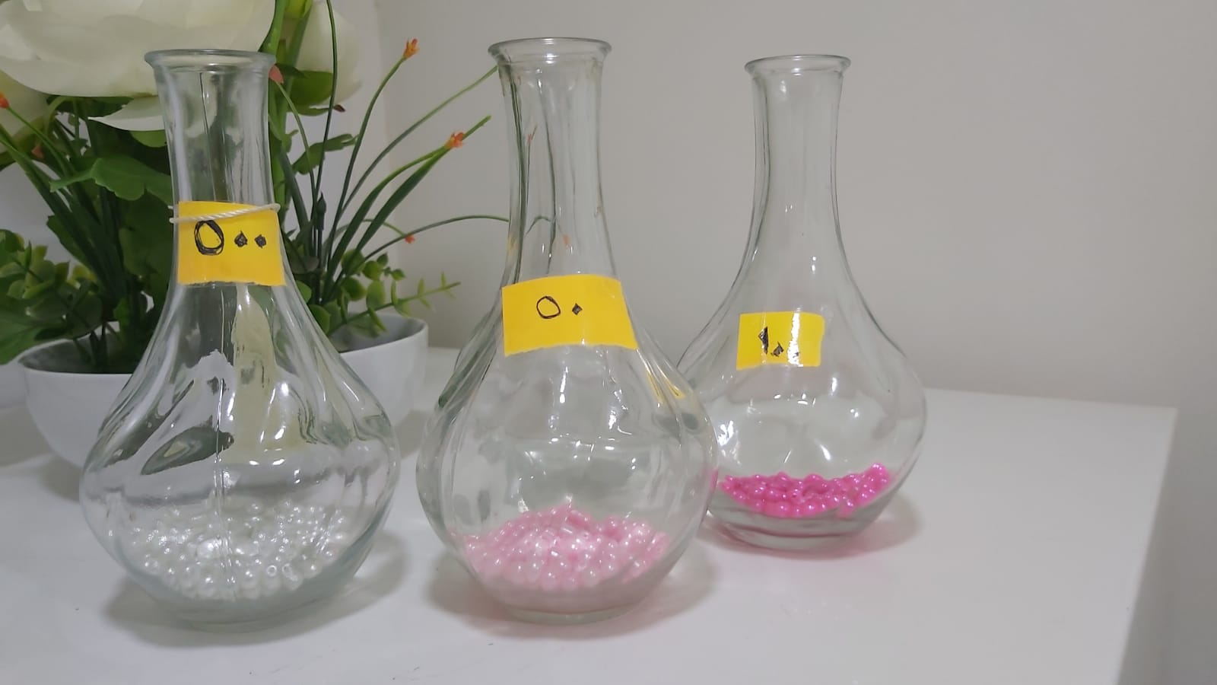
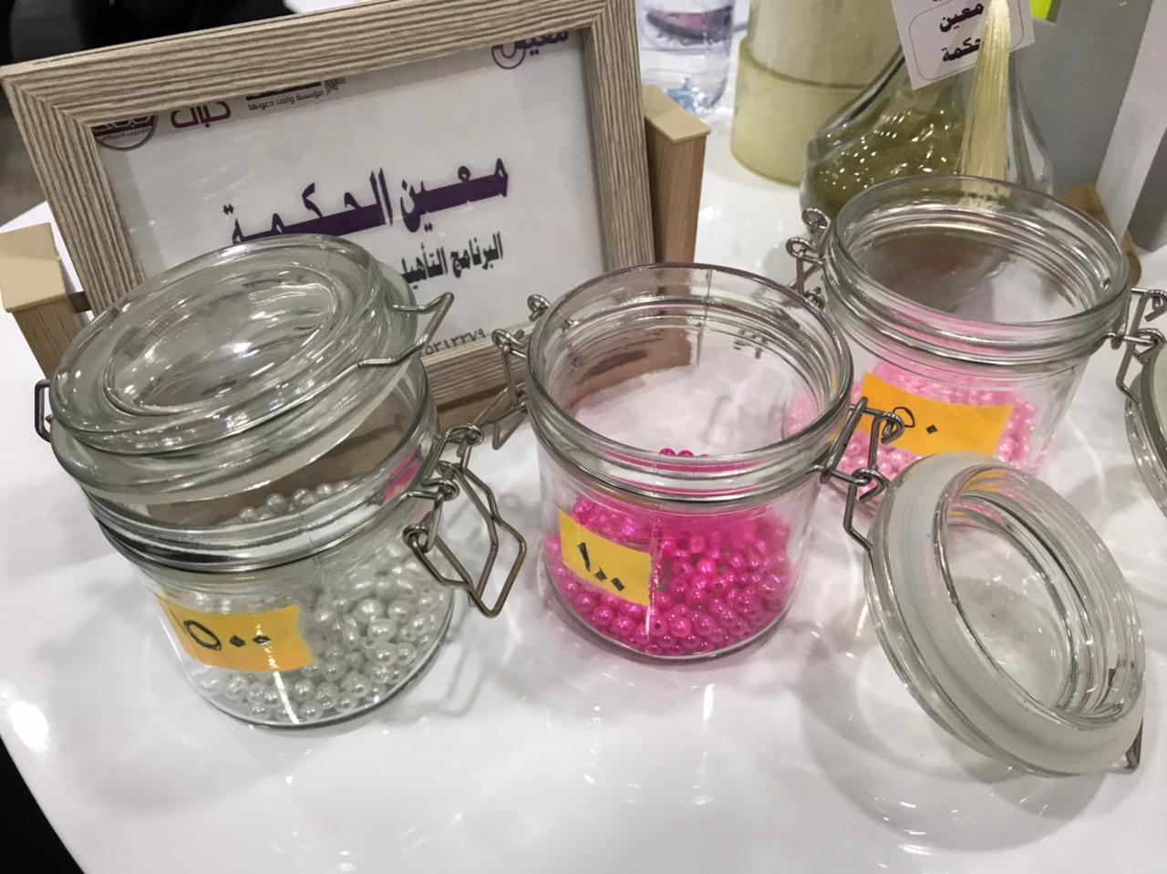
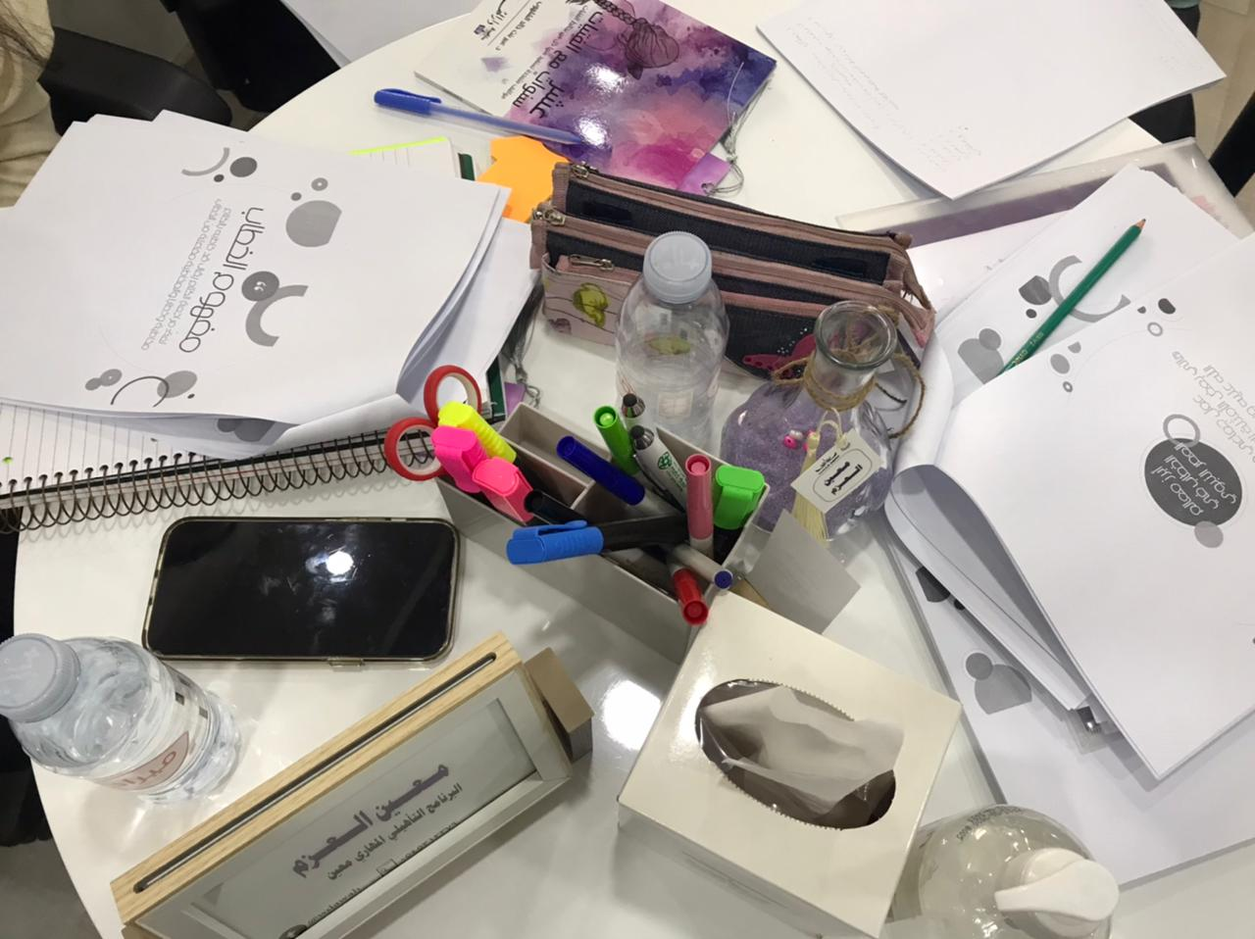
البرنامج التحفيزي للمشاركات
اعتمد البرنامج التحفيزي في برنامج معين النخبة 4 على جمع اللآلئ والتي كانت من 3 فئات :
فئة 500 نقطة
فئة 100 نقطة
فئة 50 نقطة
وشملت الحضور والمشاركة والتقييم القبلي والبعدي والمشاركة في المشاريع والتلخيص
وفي اللقاء الختامي يتم تكريم المجوعة الفائزة في اللقاء الختامي

Slide 22
المرحلة
الثانية

Slide 23
إتمام المرحلة الأولى
بالبرامج واللقاءات وما تشمل من تقييمات قبلية وبعدية وشكر
المتطلبات
سير العمل في المرحلة الثانية
متابعة وتنفيذ المشاريع
التقرير الختامي
إعداد وإخراج التقرير الختامي للبرنامج مع استمارة التقييم النهائية
الحفل الختامي
إقامة برنامج خاص بإنهاء أعمال البرنامج وتسليم الإفادات والشهادات

Slide 24
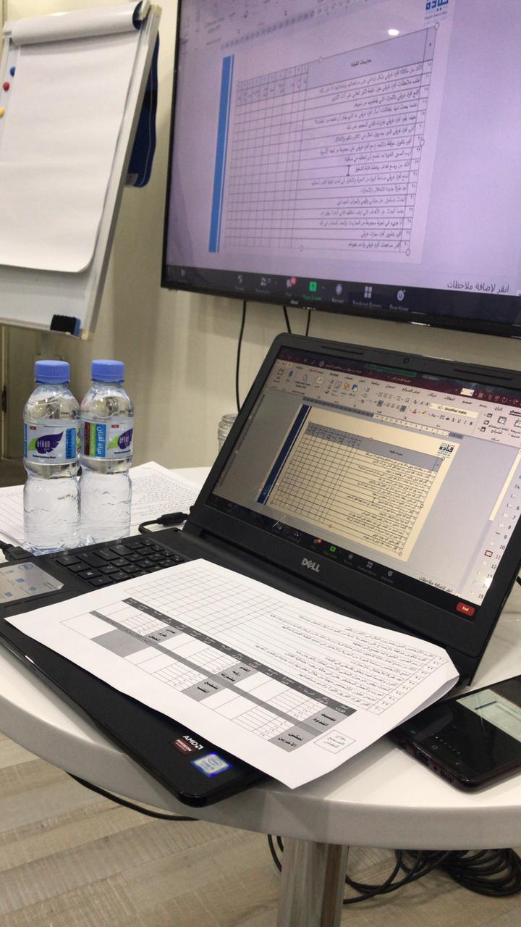
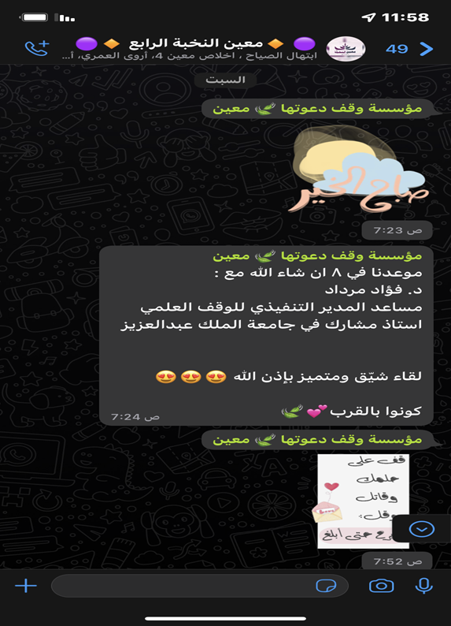
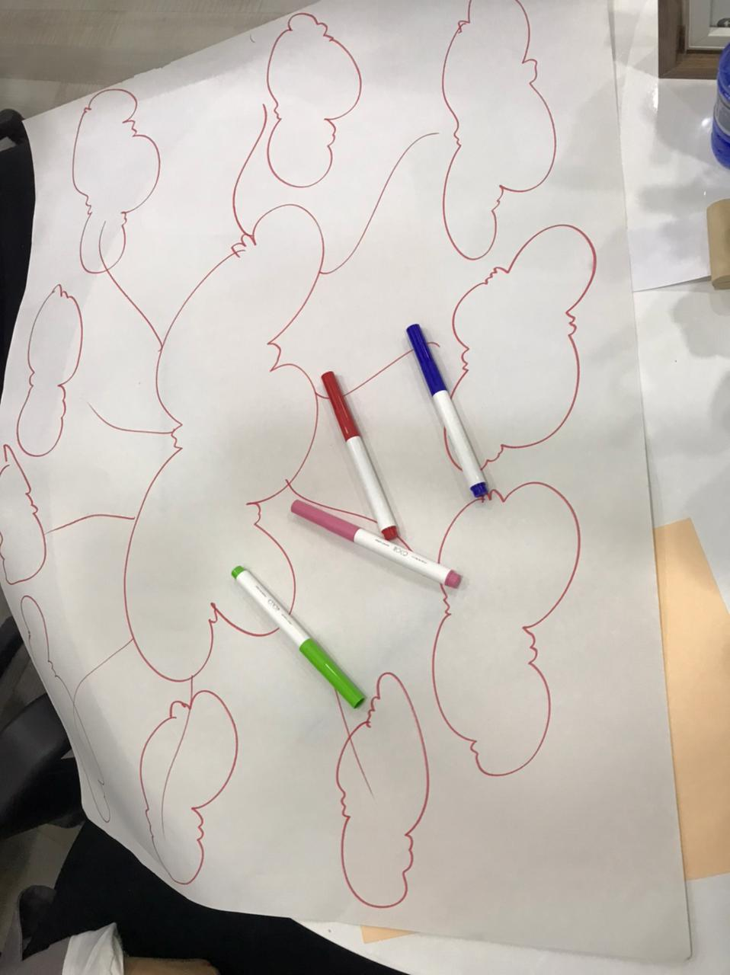
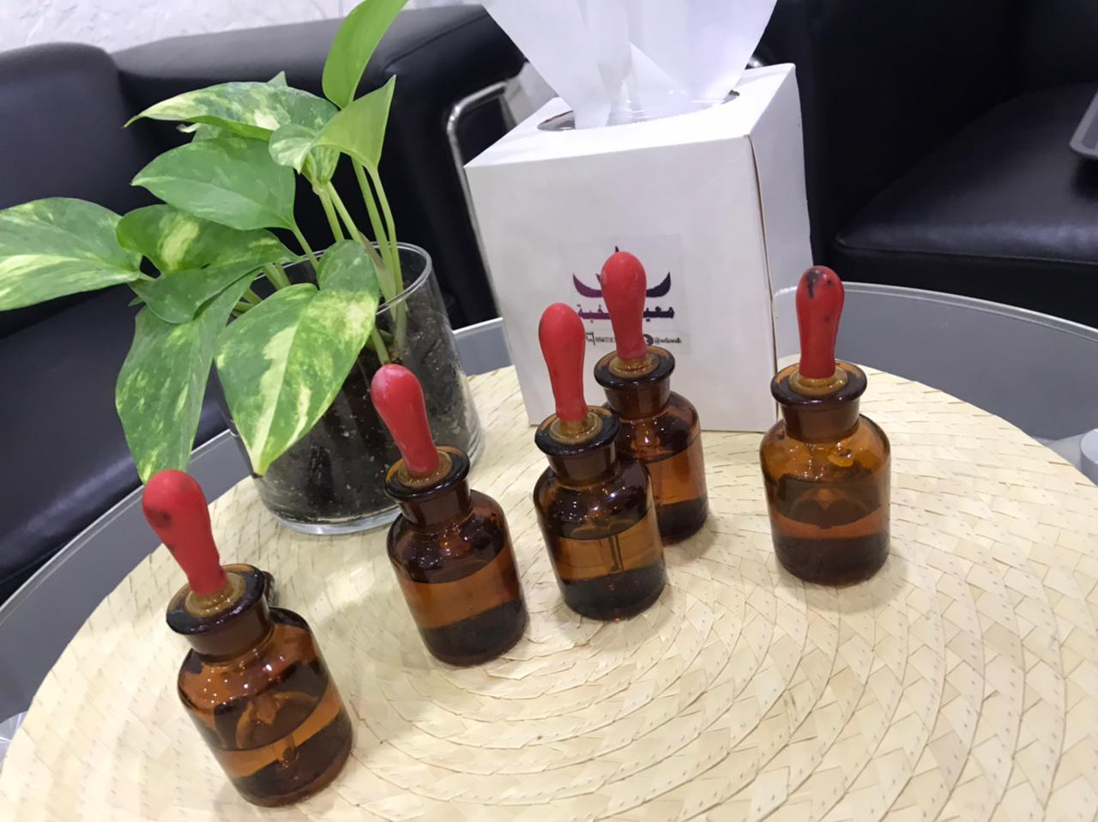
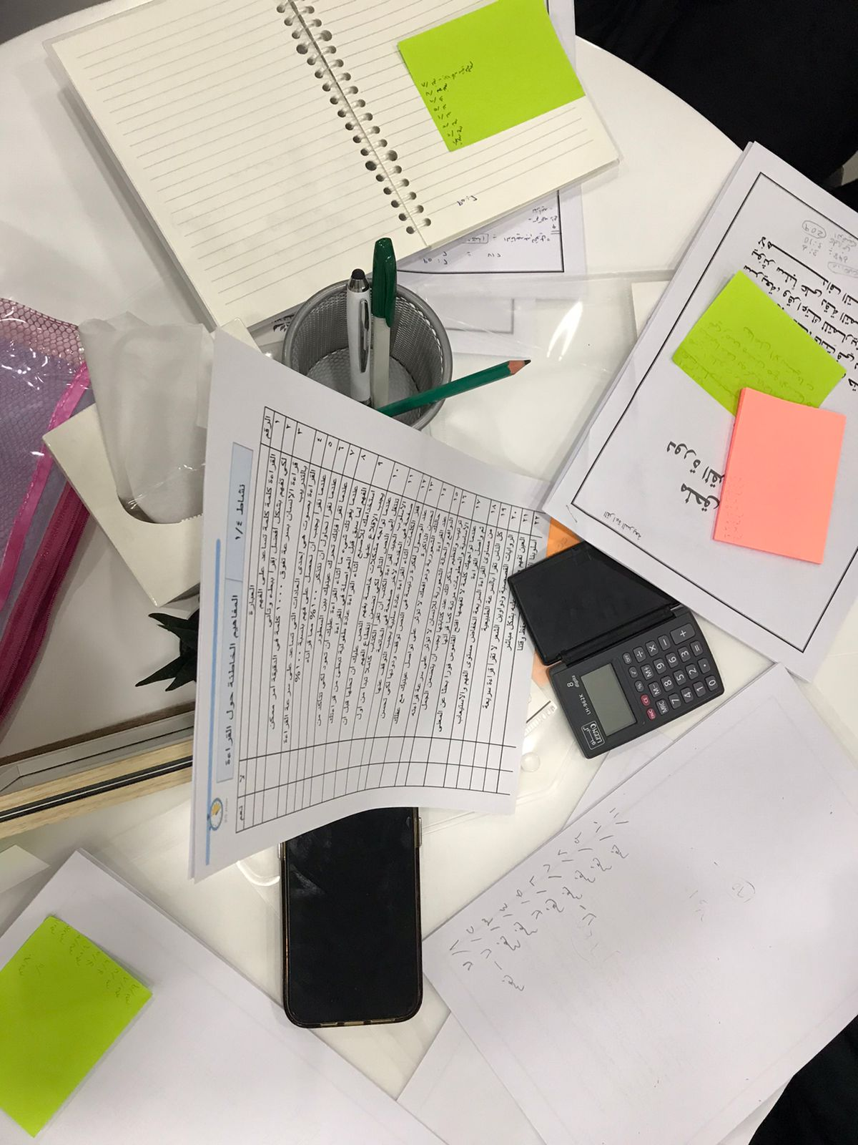
تم إتمام البرامج واللقاءات وفق الخطة التفصيلية ، حيث بلغ عدد اللقاءات 12 مسائية و صباحية وفي نهاية التقرير نقدم تقريراً مفصلاً عن جميع البرامج
إتمام المرحلة الأولى
بالبرامج واللقاءات وما تشمل من تقييمات قبلية وبعدية وشكر

Slide 25
المتطلبات
متابعة وتنفيذ المشاريع
تم الإعلان عن تكليف المشاريع وهدفها وموعد تسليمها للأستاذة / إيمان المهداوي يوم الاثنين 20 / 7
أقيمت 3 لقاءات عبر الزوم لمتابعة شرح نموذج العمل ومتابعة أفكار المشاريع
تم إنشاء مجموعة خاصة بقائدات المشاريع ومسؤولة متابعة المشاريع للمتابعة أولا بأول بعد دورة أ. ناصر باحاج والذي تحدث فيها عن مسار المشروع وكيفية متابعة التنفيذ وقياس الأثر
انطلقت المشاريع في التنفيذ ابتداء من 21 شعبان وينتهي تسليم التنفيذ والمخرج 20 / 11 / 1443هـ

Slide 26
اللقاء الختامي
إقامة برنامج خاص بإنهاء أعمال البرنامج وتسليم الإفادات والشهادات
أقيم لقاء ودي بين قيادة المشروع و المستفيدات منه تم فيه تسليم الإفادات والإهداءات وسيتم إرفاق تقرير خاص به في نهاية التقرير

Slide 27
تقارير مفصلة
لتنفيذ البرامج

Slide 28
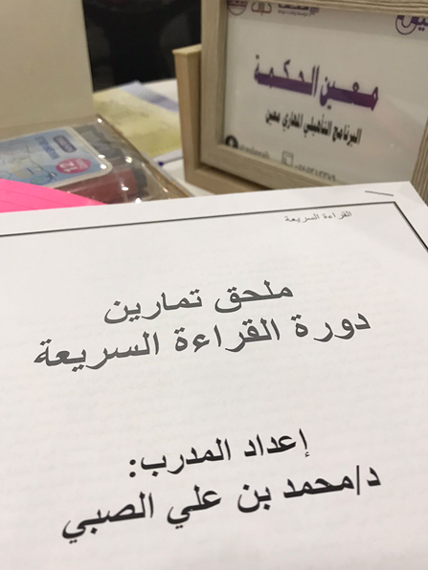
الدورة التدريبية ( 1 ) : مهارات القراءة السريعة
صور حيّة من الدورة التدريبية
المدربة : أ. أمل العوبثاني
تقييم المستفيدات للدورة
البند | النسبة
موضوع الدورة ومحاورها | 100%
المدرب | 98%
البيئة التدريبية | 100%
نسبة تعلم مهارة جديدة | 95%

Slide 29
آراء المتدربات في اللقاء
شكرا لكم 💛✨
دوره راااااااائعة والمدربة أروع ما شاء الله تبارك الله، الله يجزاكم خير الجزاااء
جزاكم الله خير
شكرا لكم على هذه الدورة النافعة💗💗
جزاكم الله خير الجزاء وبارك فيكم وأحسن إليكم وزادكم من فضله ورزقنا وإياكم خير الدنيا والآخرة يارب العالمين
شكرا للموضوع الرائع كتب الله أجركم💜
لقاء رااااائع ومعلومات مفيدة جزاكم الله الجنة ♥️
الحمد لله على مَعين آخر 💕

Slide 30
الدورة التدريبية ( 2 ) : فقه الأولويـــــــات
صور حيّة من الدورة التدريبية
المدربة : د. نورة الهدلق
تقييم المستفيدات للدورة
البند | النسبة
موضوع الدورة ومحاورها | 98%
المدرب | 99%
البيئة التدريبية | 100%
نسبة تعلم مهارة جديدة | 95%

Slide 31
آراء المتدربات في اللقاء
شكرا للدكتورة على هذه المادة ونأمل ألا يكون آخر لقائنا بها .
كتب الله أجركم وجعل ما تقدمونه في ميزان حسناتكم 🍃
جميل التزويد بأسماء الكتب والاستزادة منها
جزاكم الله خير وبارك فيكم وأحسن إليكم وزادكم من فضله ونفع بنا وبكم الإسلام والمسلمين يارب العالمين
شكرًا لاختياركم هذا الموضوع المهم، جزاكم الله خير الجزاء

Slide 32
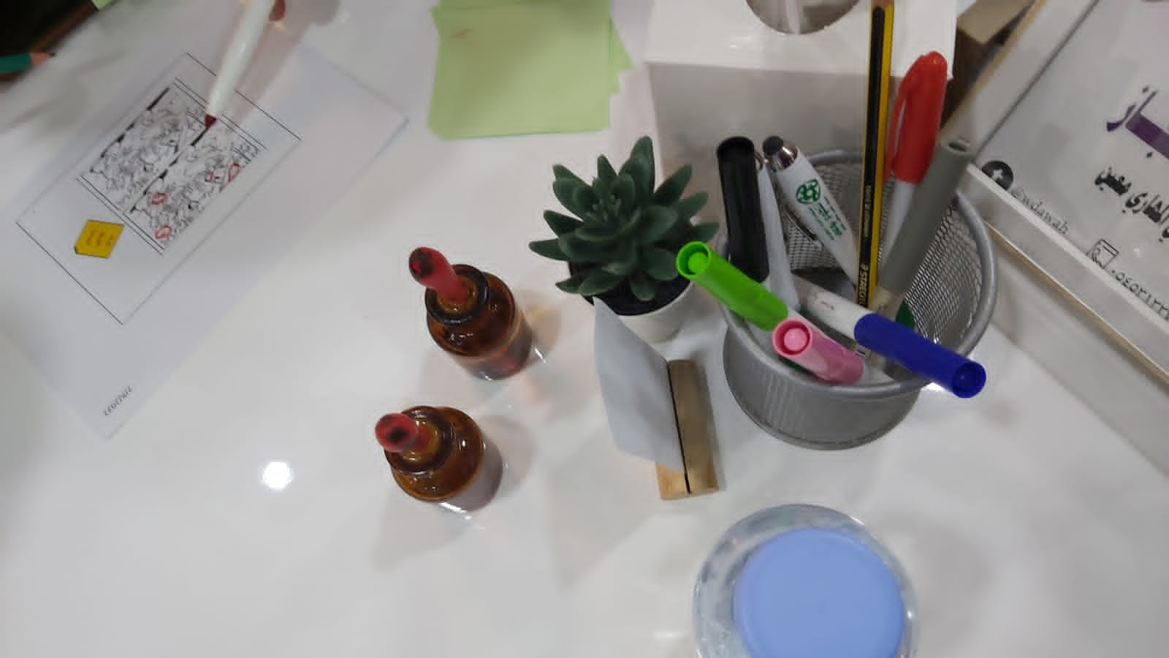
الدورة التدريبية ( 3 ) : مهارات التفكير الإبداعي
صور حيّة من الدورة التدريبية
المدربة : د. فاطمة باعارمة
تقييم المستفيدات للدورة
البند | النسبة
موضوع الدورة ومحاورها | 98%
المدرب | 97%
البيئة التدريبية | 100%
نسبة تعلم مهارة جديدة | 91%

Slide 33
آراء المتدربات في اللقاء
لعل الدورة تحتاج وقت أطول
جزاكم الله خير الجزاء
شكرا الدورة اكثر من رائعة تعلمنا مهارات جديدة شكرا لكم
دورة رائعة جداً

Slide 34
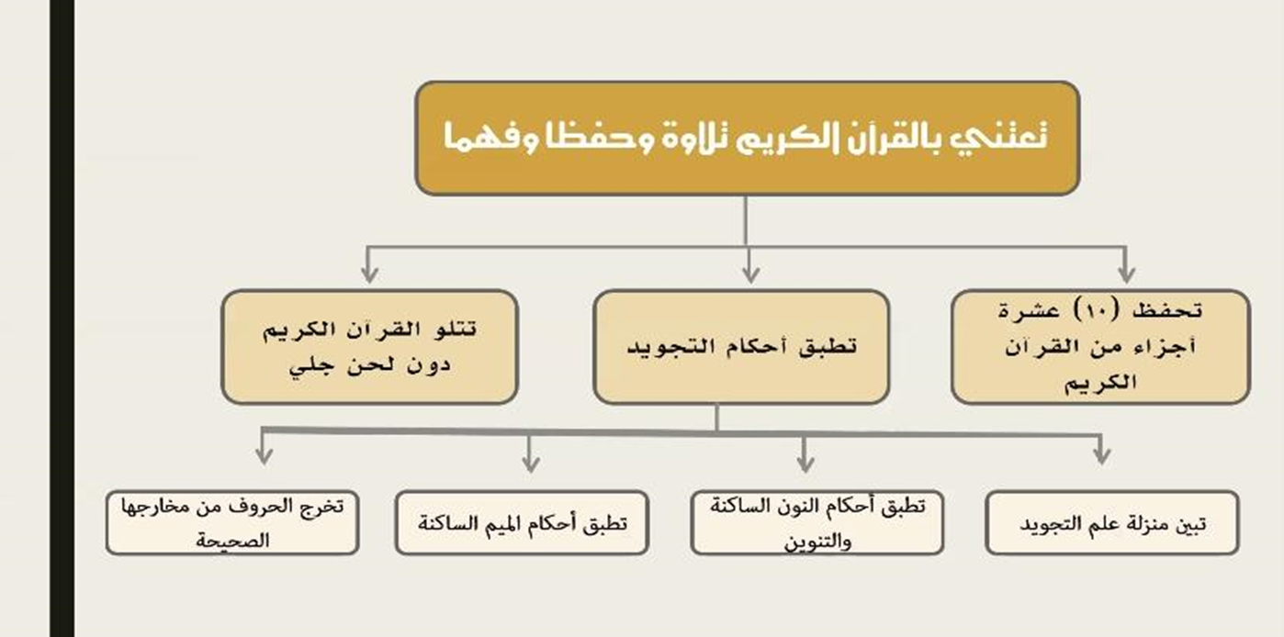
الدورة التدريبية ( 4 ) : المرأة والتربية
صور حيّة من الدورة التدريبية
المدرب : د. محمد الدويش
تقييم المستفيدات للدورة
البند | النسبة
موضوع الدورة ومحاورها | 97%
المدرب | 99%
البيئة التدريبية | 100%
نسبة تعلم مهارة جديدة | 98%

Slide 35
آراء المتدربات في اللقاء
جزاكم الرحمن عنا خير الجزاء
كتب الله أجركم وأحسن الله إليكم 🌸
كله تمام
بارك الله فيكم
اللهم بارك..اللهم بارك..اللهم بارك.. المدرب إلقاؤه فيه أريحية، يريد مشاركة الجميع حتى ترسخ المعلومة، بالنسبة لي اتضحت لي نقاط هي إضاءات جميلة.. ومازلنا في قطار نخبة معين🚂 وكل محطة لها رونقها الجميل، بشوق إلى المحطة القادمة 🏝 شكر الله سعي الجميع وبارك في جهودكم 🌻💐
الإكثار من هذه الدورات الهادفة
نحتاج للمزيد من الدورات التربوية لحاجة المرأة لها
جزاكم الله خيرا وجعل كل ما تقدمونه في ميزان حسناتكم
نريد ضروري استضافة الشيخ مرة أخرى وتخصيص موضوع تربوي يفصّل فيه الشيخ بطرق عملية
الدورة جميلة ونافعة لكل مربي ومختص بالتربية
ان نركز على الجانب الديني في تربية الأبناء لننشئ جيل يعرف الحلال والحرام والمبادئ الأخلاقية لما يكفي لحمايته من تلوث الأفكار التي تبث من خلال برامج التواصل وانسلاخ بعض الشباب عن دينهم والانجراف وراء الأفكار الإلحادية والعياذ بالله
زيادة وقت اللقاء

Slide 36
الدورة التدريبية ( 5 ) : الفكر النسوي عرض ومناقشة من منظور الفكر الإسلامي
صور حيّة من الدورة التدريبية
المدرب : د. حسن الأسمري
تقييم المستفيدات للدورة
البند | النسبة
موضوع الدورة ومحاورها | 96%
المدرب | 98%
البيئة التدريبية | 100%
نسبة تعلم مهارة جديدة | 97%

Slide 37
آراء المتدربات في اللقاء
شكرا الله لكم
كتب الله أجركم وجعل ما تقدمونه في ميزان حسناتكم 💕
جزيتم خيرًا وأحسن الله إليكم
الله يجزاكم خير الجزاااء
شكرا للمواضيع المفيدة الجديدة
جعل الله عملكم وسعيكم في موازين حسناتكم ❤️

Slide 38
الدورة التدريبية ( 6 ) : ركائز نجاح الخطاب المعاصر
صور حيّة من الدورة التدريبية
المدربة : د. عبير الشلهوب
تقييم المستفيدات للدورة
البند | النسبة
موضوع الدورة ومحاورها | 100%
المدرب | 100%
البيئة التدريبية | 100%
نسبة تعلم مهارة جديدة | 98%

Slide 39
آراء المتدربات في اللقاء
الله يسعدددكم دورة رااااااااااائعة ومميزه تبارك الله
كان لقاء جميل ومحفز
شكرا
محاضرة أكثثثثر من رائعة سعدنا بذلك
شكرا للاختيار المميز كتب الله أجركم
شكرا لكم

Slide 40
الدورة التدريبية ( 7 ) : المُـحــــاوِر المُحترف
صور حيّة من الدورة التدريبية
المدرب : د. فؤاد مرداد
تقييم المستفيدات للدورة
البند | النسبة
موضوع الدورة ومحاورها | 95%
المدرب | 98%
البيئة التدريبية | 100%
نسبة تعلم مهارة جديدة | 92%

Slide 41
آراء المتدربات في اللقاء
نفع الله بكم الإسلام والمسلمين
الله يجزاكم خير الجزاء ♥️
شكرا لسعيكم وجهدكم ❤️
جزاكم الله خير الجزاء بالدنيا والآخرة
شكرًا
كتب الله أجركم وجعل ما تقدمونه في ميزان حسناتكم
رائع جدا اللقاء يعطيكم العافية

Slide 42
الدورة التدريبية ( 8 ) : أسرار صناعة المشاريع ونجاحها
صور حيّة من الدورة التدريبية
المدربة : أ. بدور العوبثاني
تقييم المستفيدات للدورة
البند | النسبة
موضوع الدورة ومحاورها | 100%
المدرب | 98%
البيئة التدريبية | 100%
نسبة تعلم مهارة جديدة | 98%

Slide 43
آراء المتدربات في اللقاء
حبيت فكرة ورشة العمل ، لو طبقناها في قراءة الكتب .
أجمل مدربة
شكرا أبدعت المدربة بالطرح شكرا لجهودكم
أبدعت أستاذة بدور اللهم بارك
كتب الله أجركم وجعل ما تقدمونه في ميزان حسناتكم
ماشاء الله تبارك الله… مبددددعة أ.بدور ربي يبارك لها ويزيدها … جددداً استفدت من هذه الدورة الله يجزاكم خير الجزاء ويجعله في ميزان حسناتكم يارب ♥️
شكرا لك أستاذة بدور

Slide 44
الدورة التدريبية ( 9 ) : تخطيط وإدارة المبادرات و المشاريع
صور حيّة من الدورة التدريبية
المدرب : أ. ناصر باحاج
تقييم المستفيدات للدورة
البند | النسبة
موضوع الدورة ومحاورها | 95%
المدرب | 98%
البيئة التدريبية | 100%
نسبة تعلم مهارة جديدة | 95%

Slide 45
آراء المتدربات في اللقاء
كتب الله أجركم وجعل ما تقدمونه في ميزان حسناتكم
شكرا لجهودكم واختياراتكم المتميزة للمواضيع وللمقدمين الأكثر من رائعين
الله يجزاكم خير الجزاء
جزاكم الله خير الجزاء وبارك فيكم ونفع بنا وبكم الإسلام والمسلمين يارب العالمين ياذا الجلال والإكرام

Slide 46
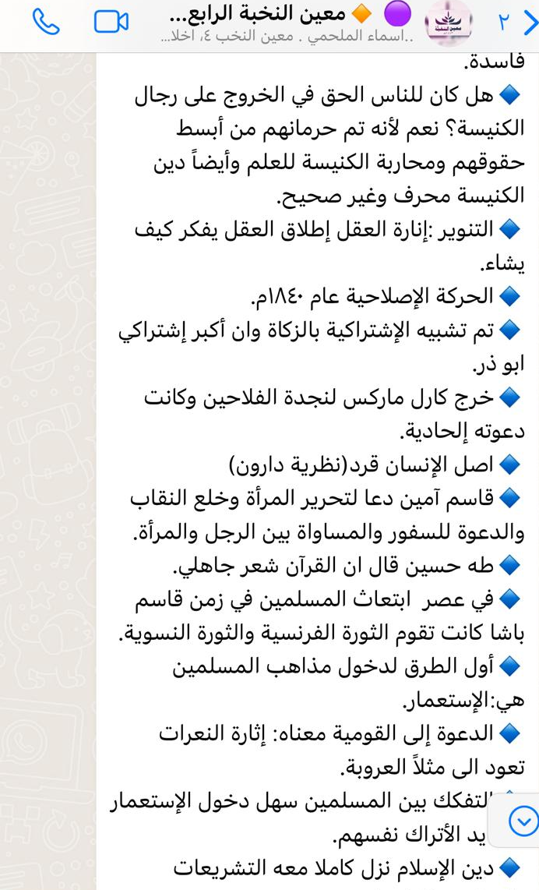
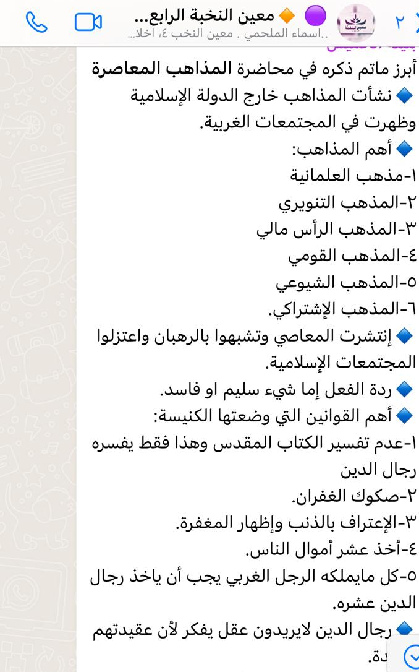
الدورة التدريبية ( 10 ) : المذاهب الفكرية المعاصرة وموقف المسلم منها
صور حيّة من الدورة التدريبية
المدربة : د. هدى الكثيري
تقييم المستفيدات للدورة
البند | النسبة
موضوع الدورة ومحاورها | 98%
المدرب | 97%
البيئة التدريبية | 98%
نسبة تعلم مهارة جديدة | 95%

Slide 47
آراء المتدربات في اللقاء
كان اللقاء جدا رائع ومفيد
شكرا لجهودكم الرائعة نفع الله بكم الإسلام والمسلمين ♥️
نريد الاستفادة أكثر حول المذاهب
الله يجزاكم خير الجزاء ♥️♥️
جزاكم الله خير الجزاء بالدنيا والاخرة
رائعة الدورة جداً

Slide 48
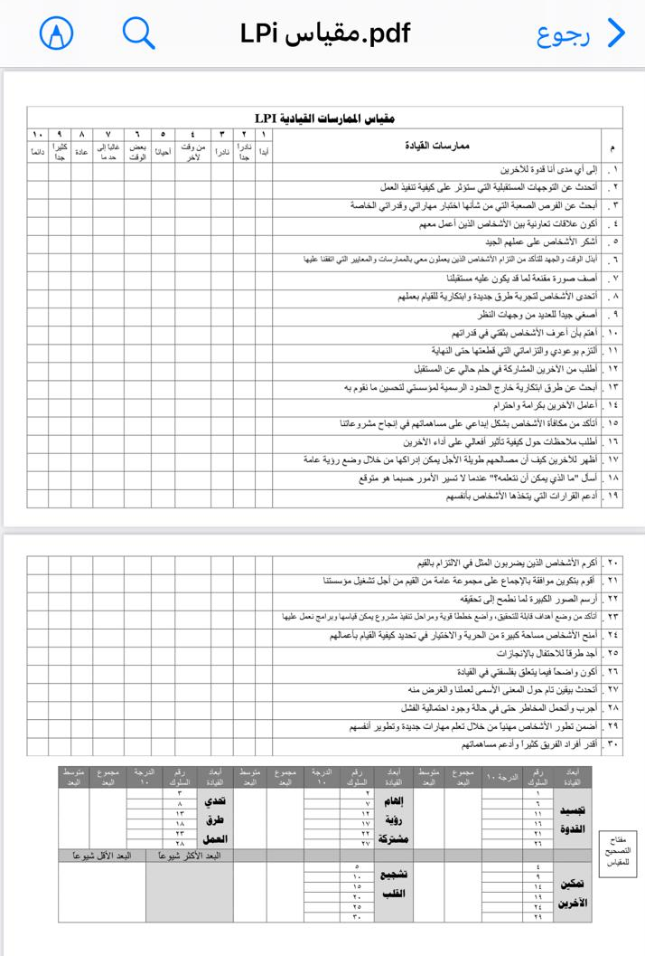
الدورة التدريبية ( 11 ) : مهارات القيادة
صور حيّة من الدورة التدريبية
المدرب : د. صالح المحيميد
تقييم المستفيدات للدورة
البند | النسبة
موضوع الدورة ومحاورها | 97%
المدرب | 99%
البيئة التدريبية | 100%
نسبة تعلم مهارة جديدة | 95%

Slide 49
آراء المتدربات في اللقاء
اليوم الدوره راااااائعة جدددداً ، الله يجعله بميزان حسناتكم آل معين
شكراً دورة أكثر من رائعة شكرا لاختياراتكم المتميزة
شكرا لسعيكم ومجهودكم
دورة رائعة استفدنا كثير
جزاكم الله خير الجزاء
كتب الله أجركم
بوركت جهودكم، أحسن الله إليكم وجزيتم خيرًا

Slide 50
الدورة التدريبية ( 12 ) : أبرز الشبهات حول مصادر التلقي والقضايا المعاصرة
صور حيّة من الدورة التدريبية
المدربة : أ. د. أسماء السويلم
تقييم المستفيدات للدورة
البند | النسبة
موضوع الدورة ومحاورها | 100%
المدرب | 100%
البيئة التدريبية | 100%
نسبة تعلم مهارة جديدة | 98%

Slide 51
آراء المتدربات في اللقاء
دائماً يكون آخر لقاء هو الأروع والأجمل لدي فقط ملاحظة بسيطة وهو التنويع في الأمثلة بالرد على الشبهات وجزاكم الله خيراً ورضي عنكم
كتب الله أجوركم
وخير الختام مع خير الدورات التي نحتاجها وبقوه شكرا لكم على هذا البرنامج المتميز وعلى جهودكم وتعاونكم الرائع وفقتم لكل خير
شكرا لكم
الوقت كان مناسب جدا جزاكم الله خير الجزاء بالدنيا والآخرة
شكرا الله لكم سعيكم ❤️✨
أجدتم وأفدتم وأغدق الله عليكم من فضله رحلة ممتعة بلغنا الله وإياكم جمع الجنة

Slide 52
تقييم البرنامج
تقييم المدربين والمدربات
تقييم المتدربات

Slide 53
تقييم رضا المدربين والمدربات عن العملية التدريبية

Slide 54
نتائج تقييم رضا المدربين والمدربات عن العملية التدريبية
أشكر جميع القائمات على البرنامج جزيل الشكر على جهودهم وتنظيمهم وحسن استقبالهم ، لدي اقتراح بسيط إضافة دورات في الجانب النفسي وأسأل الله لكم مزيد من التوفيق والسداد والنفع
هناك جهد مبذول عالي للغاية من المنظمات، وهناك حضور جيد وتفاعل ، لا يوجد ملحوظة، فقط أسأل الله للجميع التوفيق والسداد
شكر الله لكم سعيكم وجهدكم
شكر وتقدير للجميع
شكرا لكن
عقد دورات في دراسة الاتجاهات العقدية المنتسبة للإسلام وموقف أهل السنة منهم

Slide 55
نتائج / نسبة التحسن و امتلاك المهارة للمتدربات بناءً على المقاييس البعدية للدورات
المجال | التحسن بنسبة 80% | التحسن بنسبة 40% | التحسن بنسبة 20 %
المجال الشخصي | 95% | 5 % | ـــــــــــــــــ
المجال التربوي | 98% | 2% | ـــــــــــــــــ
المجال العلمي | 94% | 6% | ـــــــــــــــــ
المجال المهاري | 86% | 14% | ـــــــــــــــــ
المجال الفكري | 98% | 2% | ـــــــــــــــــ

Slide 56
التقييم العام لبرنامج معين النخبة 4

Slide 57
إيجابيات برنامج معين النخبة4 من وجهة نظر المتدربات
اختيار المدربات
تقديم مشروع خاص يعين بعد الله على تطبيق الأفكار على أرض الواقع. - تنوع المجالات - المواضيع مناسبة للواقع
اختيارات رائعة للمقدمين، جودة وقوة المادة العلمية
جزاكم الله خير الجزاء بالدنيا والآخرة
المكان، الإدارة
وقت البرنامج وسط الأسبوع ،تعاون المنظمات بشكل جيد مع المتدربات
رائع ومفيد- هادف - مواضيع متنوعة
الدقة في اختيار عناوين اللقاءات، اختيار الملقين بعناية ، الرقيّ في تعامل المديرة والمشرفات والمتعاونات كتب الله أجورهم جميعًا 💕..
التنظيم راااائع ، الطاقم جداً لطيف ربي يسعددددهم ، الحرص الشديد على الفائدة
كل البرنامج إيجابيات تبارك الرحمن الله يجزى القائمين عليه خير الجزاء
التطبيق العملي وورش العمل العصف الذهني
التعاون ،الإدارة ،البشاشة وسعة الصدر ، التنوع باللقاءات
الله يرضى عنكم ويرضيكم
قوة البرامج ، وتعددها وتنوعها ، وقت البرنامج

Slide 58
مخرجات
معين النخبة 4

Slide 59
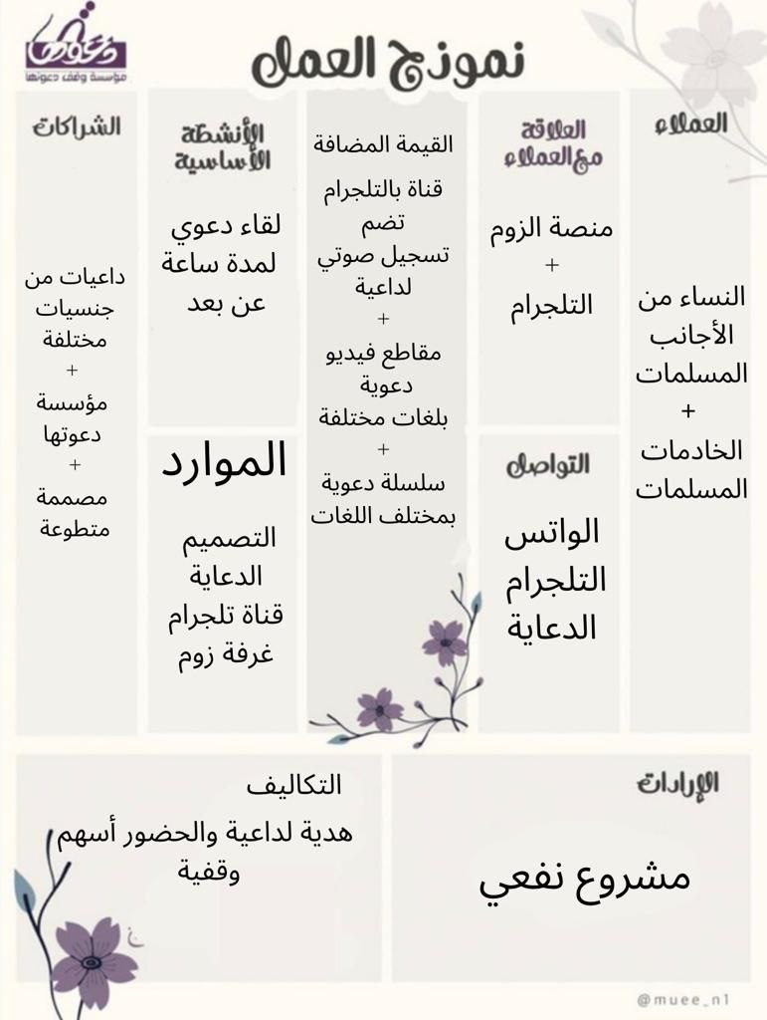
اسم المشروع | أعضاء المشروع | الفئة المستهدفة | فكرة المشروع
دُلني | شهد النفسية حصة الغنام هند النفيسة زينب حداد | للخادمات المسلمات وحديثات العهد بالإسلام | مشروع موجه للخادمات المسلمات وحديثات عهد بالإسلام ؛ وهو عبارة عن غرفة زوم يتم فيها استضافة إحدى الداعيات المتحدثات باللغة الأجنبية ؛ لتقديم بعض المواضيع والتي تهم أمور دينهم

Slide 60
اسم المشروع | أعضاء المشروع | الفئة المستهدفة | فكرة المشروع
اقرأ وترق | ربى الفارسي لمى السلمي | خريجات الجامعة غير الموظفات ، الأمهات الجدد ربات البيوت | قراءة كتب محددة ( إيماني- ثقافي- اجتماعي – صحي) عبر الزووم بحيث يتم عرض صفحات الكتاب ويتولى القراءة عضوات الفريق

Slide 61
اسم المشروع | أعضاء المشروع | الفئة المستهدفة | فكرة المشروع
مشروع الأسس التربوية | ختام المرزوق رزان فقيهي رنا المحيميد حصة الغنام شيماء المرسي | الفتيات من عمر 24 – 38 الجامعيات وخريجات الثانوي كجد أدنى (الأولوية لخريجات الجامعة) | مشروع موجه للخادمات المسلمات وحديثات عهد بالإسلام ؛ وهو عبارة عن غرفة زوم يتم فيها استضافة إحدى الداعيات المتحدثات باللغة الأجنبية ؛ لتقديم بعض المواضيع والتي تهم أمور دينهم

Slide 62
اسم المشروع | أعضاء المشروع | الفئة المستهدفة | فكرة المشروع
السيرة النبوية | أسماء الهوساوي بشامة الحكمي أ/بدور العوبثاني | طالبات المتوسطة والثانوي في المدارس | إعداد وتقديم ورش عمل عن السيرة النبوية تشتمل على أنشطة متنوعة تناسب الأعمار المستهدفة

Slide 63
اسم المشروع | أعضاء المشروع | الفئة المستهدفة | فكرة المشروع
برنامج تعزيز اليقين | جمالة الوحيشي | المرحلة الثانوية والجامعية في المجتمع اليمني | ترسيخ العقيدة الاسلامية الصحيحة والفكر السليم في عقول وقلوب الطالبات على نهج السلف
اسم المشروع | أعضاء المشروع | الفئة المستهدفة | فكرة المشروع
الفاقد التعليمي | أسماء الغرير دُنا الجوعي الجوهرة الحميدي بشامة حكمي | المتسربات من التعليم المتأخرات عن الالتحاق بالمدرسة | تقديم جلسات تعليمية لأصول القراءة والكتابة للمنقطعات عن التعليم أو ممن تأخرن في الالتحاق

Slide 64
الحفل
الختامي
لمعين النخبة 4

Slide 65
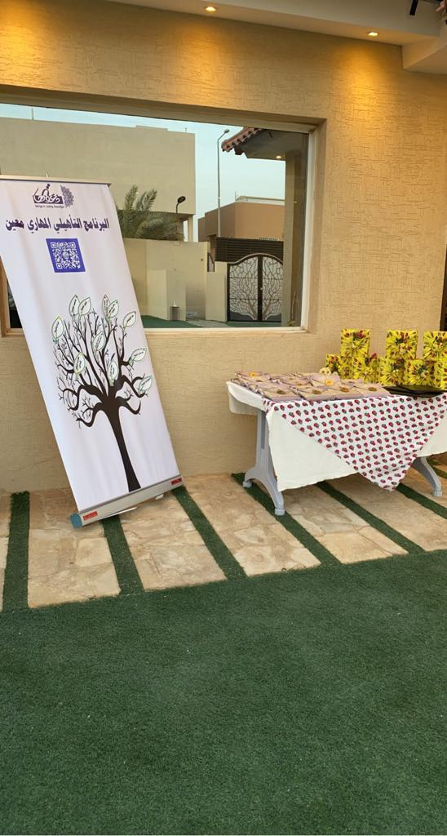
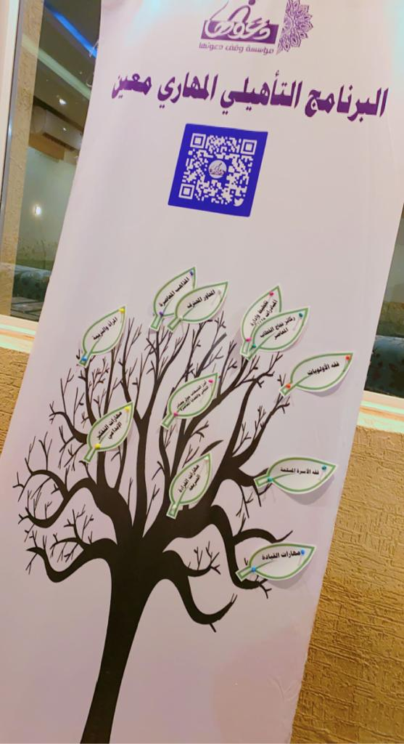
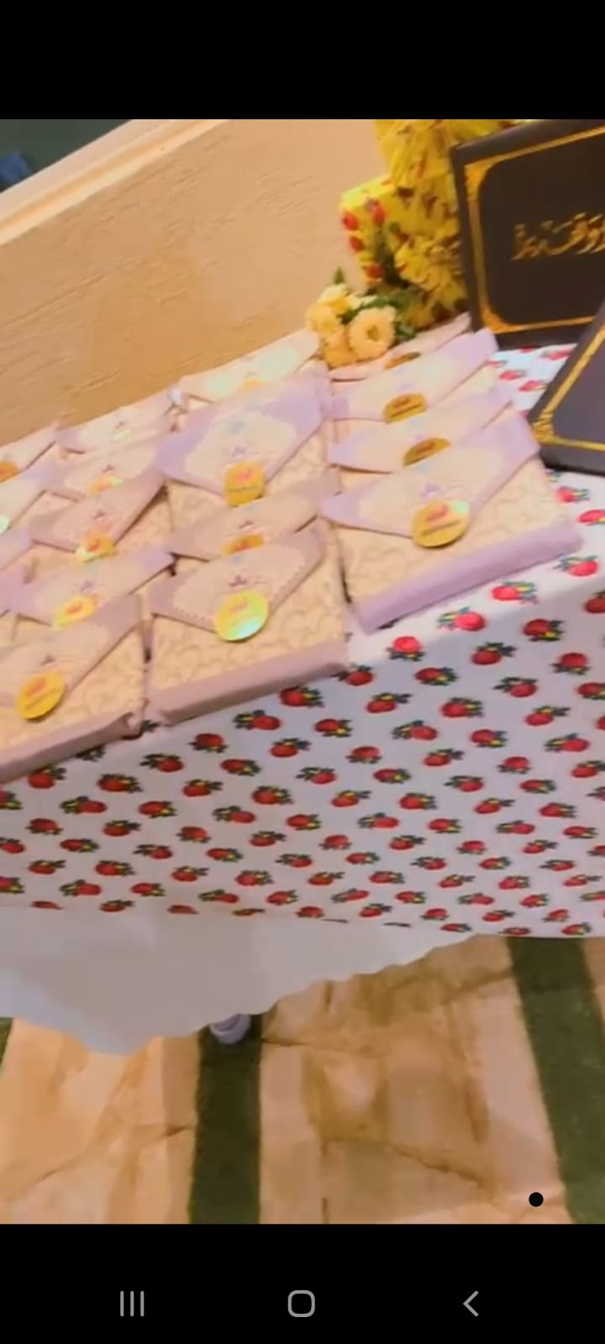
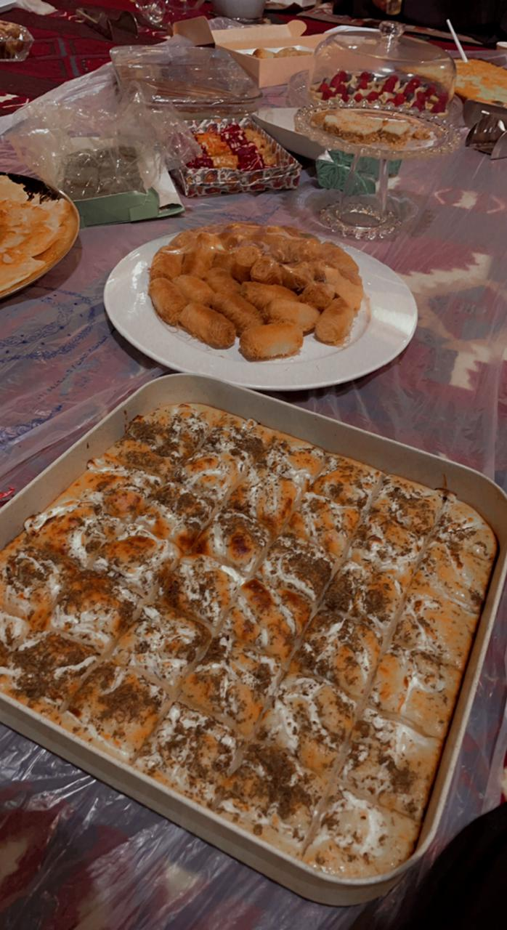
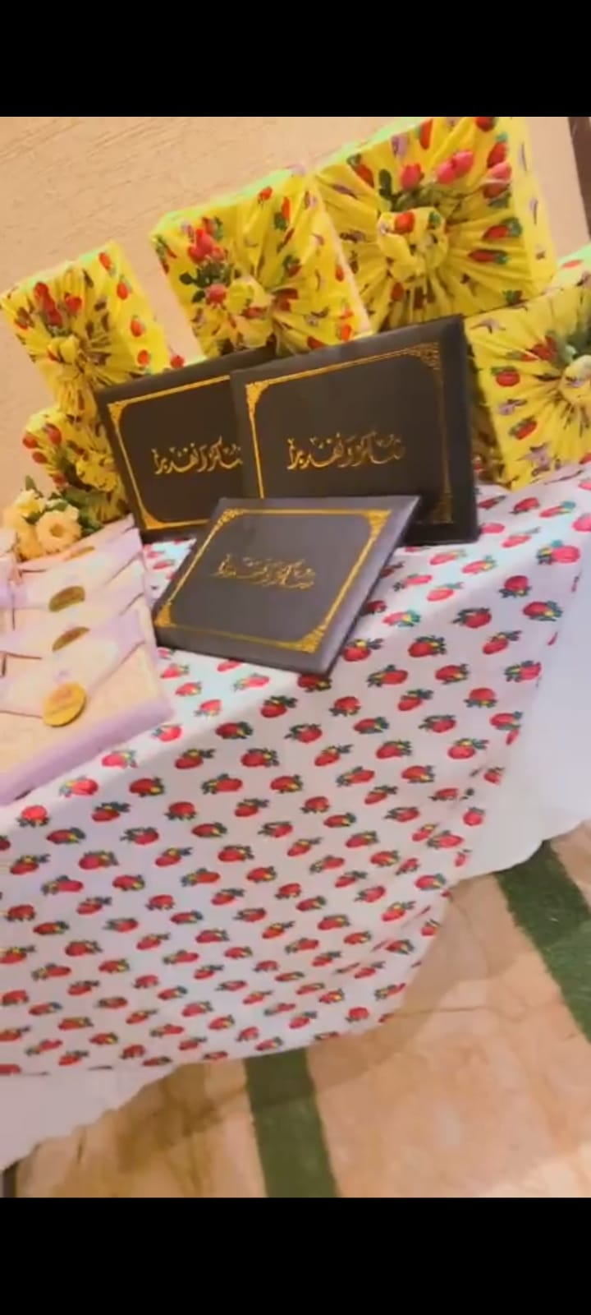
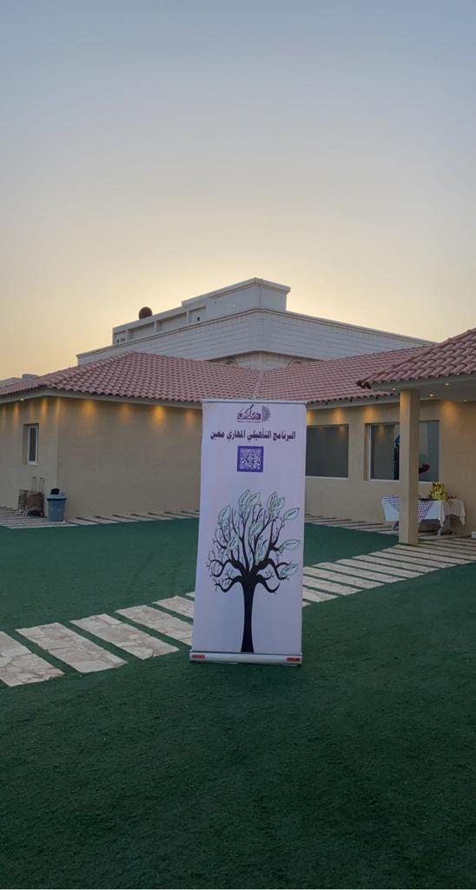
الحفل الختامي
يوم الثلاثاء
26 / 8 / 1443هـ
فقرات البرنامج
مقدمة
تلاوة
تعارف ( من هي ؟ )
مسابقة شطب الأرقام
مسابقة ( الجملة المفقودة ـ كلمات في القرآن ـ نقل الماء براحة اليد ـ تحدي القيادة في كتابة جملة معين النخبة 4 )
كلمة عن قيام الليل
مقتطفات من كتاب ( رمضان يبني القيم )
تكريم المواظبات تكريم المجموعة الفائزة تكريم المشاركات في تلخيص كتاب النسوية
تكريم جميع المستفيدات بإهداء خاص + توزيع الإفادات

